Slide 1
СЕТЕВОЕ ПОКОЛЕНИЕ: СОЦИОКУЛЬТУРНЫЙ ОБРАЗ И ЦЕННОСТНЫЕ ОРИЕНТАЦИИ
Хорошайлова Юлия Владимировна
заведующий отделом электронных технологий и сервисов
ИИЦ-Научной библиотеки УрГПУ
lib-reading@uspu.me
Екатеринбург, 2019

Slide 2
ЦИФРОВОЕ ДЕТСТВО: культурно-исторический подход
ИКТ расширяют пространство жизнедеятельности ребенка и влияют на всю структуру его деятельности как в оффлайне, так и в онлайне.
Новая социальная ситуация развития современного ребенка - важнейшая координата ИКТ и, в первую очередь, интернета.
Интернет – культурное орудие, способствующее порождению новых форм деятельности, культурных практик, феноменов, значений и смыслов.
Интернет не просто технологии, это – среда обитания, которая выступает источником развития и фактором социализации.

Slide 3
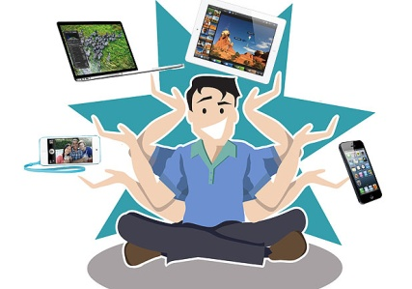
НОВАЯ СОЦИАЛЬНАЯ СИТУАЦИЯ РАЗВИТИЯ
Информационное общество
Цифровое/Сетевое поколение
Цифровая социализация
Цифровая личность
Цифровой разрыв

Slide 4
Сетевое поколение
Цифровое поколение
Поколение Z
Цифровые аборигены

Slide 5
ТЕОРИЯ ПОКОЛЕНИЙ
Создана американскими учёными Нейлом Хоувом и Вильямом Штраусом в 1991 году, она объединила определенные группы людей, которые попали под влияние экономических и политических событий или активно развивающихся технологий.
Под поколением в рамках рассматриваемой теории понимается общность людей, рожденных в определенный исторический период и являющихся носителями схожих ценностей, сформированных под воздействием общих факторов (социальных, культурных, экономических и политических событий, технического прогресса).

Slide 6
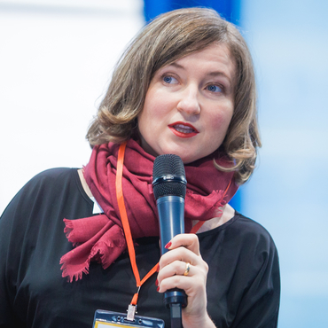
ТЕОРИЯ ПОКОЛЕНИЙ В РОССИИ
Адаптацию Теории Поколений для России в 2003−2004 году выполнила команда социологов и психологов: Ю. А. Левада, В. В. Гаврилюк,
Н. А. Трикоз и психологи Е. М. Шамис и
А. Антипов — координаторы проекта Rugenerations.
Сегодня под крышей одной образовательной организации учатся и работают бок о бок представители четырёх поколений.

Slide 7
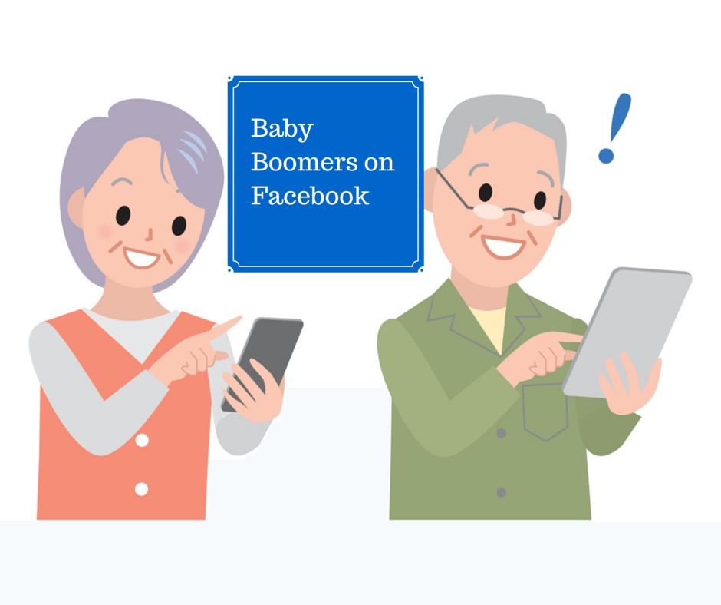
БЭБИ-БУМЕРЫ
Последнее советское поколение
Год рождения: 1944-1963
Характеристики: оптимизм, заинтересованность в личностном росте и вознаграждении, в то же время коллективизм и командный дух, культ молодости
Заря компьютерной и космической эры:
1957 г. – запуск первого спутника;
1985 г. – в школах начали преподавать основы
информатики и вычислительной техники
1969 г. – сеть ARPANET – предшественница интернета

Slide 8
ПОКОЛЕНИЕ Х
Поколение перестройки
Год рождения: 1964-1984
Характеристики: готовность к изменениям, возможность выбора, глобальная информированность, техническая грамотность, индивидуализм, стремление учиться в течение всей жизни, неформальность взглядов, поиск эмоций.
Начало эры Интернета:
1989 г. – Тим Бернерс Ли –
концепция всемирной паутины
1990 г. – национальный домен .SU в СССР
1991 г. – первый веб-сайт

Slide 9
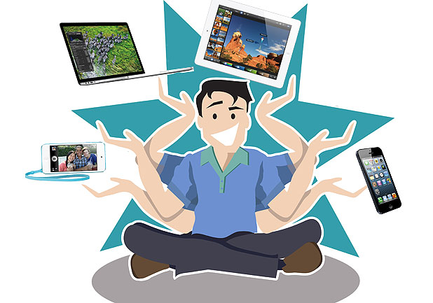
ПОКОЛЕНИЕ Y
Цифровое поколение
Год рождения: 1985-2000
Характеристики: гражданский долг и мораль, ответственность, но при этом психологи отмечают их скептицизм и неумение подчиняться, немедленное вознаграждение.
Интернет завоёвывает мир:
1994 г. – домен .RU – развитие Рунета
1998 г. – поисковая система Google
2001 г. – первый смартфон
2004 г. – социальная сеть Facebook
2006 г. – социальная сеть «Вконтакте»

Slide 10
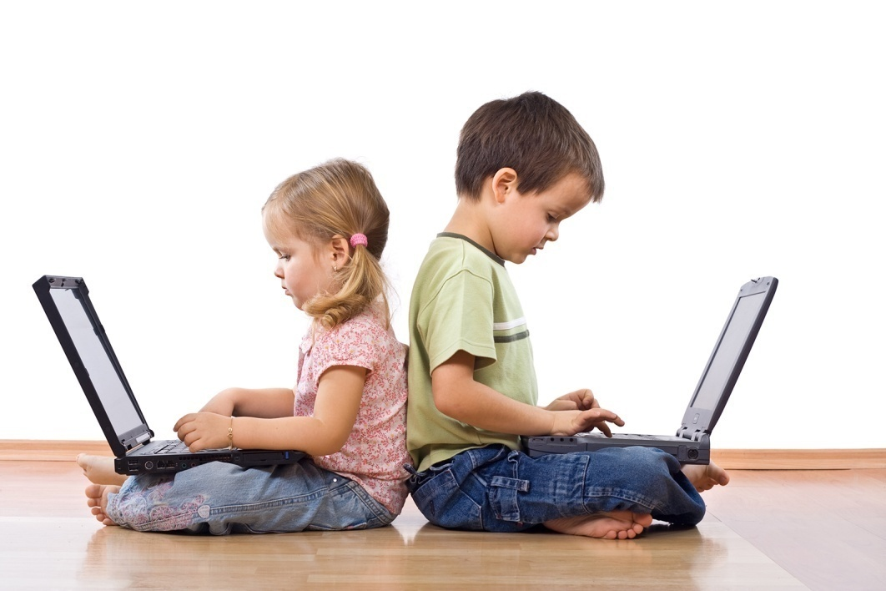
ПОКОЛЕНИЕ Z
«Рождённые цифровой революцией»
Год рождения: с 2001 года
Характеристики: безответственность, массовое соответствие моде, ветреность.
Цифровые технологии приходят в образование :
1994 г. – запущен в производство iPhone
1998 г. – запущен в производство iPad
2001 г. – утверждён ФГОС ООО

Slide 11
Y+Z=ЦИФРОВОЕ ПОКОЛЕНИЕ
Поколение Y
Поколение Z

Slide 12
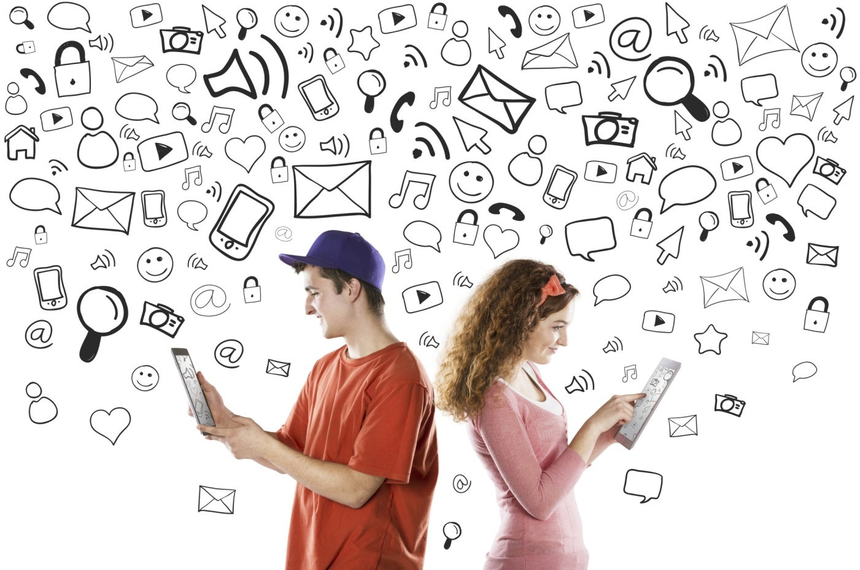
ЦИФРОВОЕ ПОКОЛЕНИЕ

Slide 13
ЦИФРОВОЕ ПОКОЛЕНИЕ
Своеобразное переходное поколение из ХХ века в век XXI.
Это поколение мультимедийных технологий, цифровой среды, почти всю информацию оно получает из Сети, умеет с ней отлично работать, предпочитает общение в виртуальном пространстве личному общению.
Поколение, которое лучше разбираются в технике, чем в человеческих эмоциях и в человеческом поведении.

Slide 14
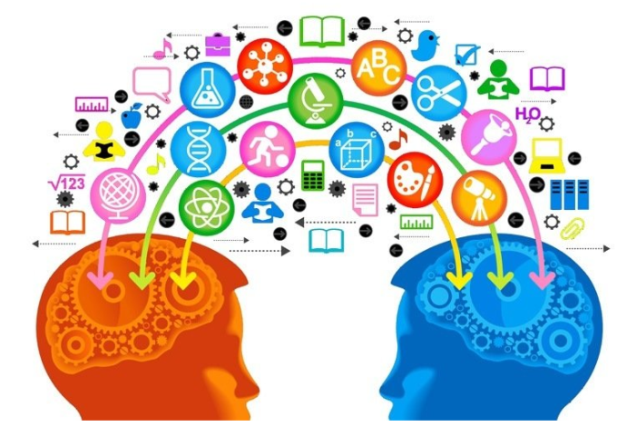
ЦИФРОВАЯ СОЦИАЛИЗАЦИЯ
Этот доступный процесс овладения, присвоения и воспроизводства человеком социального опыта, приобретаемого в онлайн-контекстах, формирует цифровую личность, как часть реальной личности.
Человек с ранних лет превращается в цифровую личность, которая существует в различных онлайн-контекстах: 90% подростков имеют свой профиль в социальных сетях, 60% пользуются мессенджерами и интернет-телефонией, 33% становятся активными участниками чатов и форумов.

Slide 15
ЦИФРОВОЙ РАЗРЫВ
Это ограничение, которое не позволяет родителям выступать в качестве экспертов, передающих опыт в области новейших информационных технологий, поскольку, они, как правило, отстают от детей по уровню владения ИКТ-компетенциями.
Чем старше поколение, тем он больше.
Цифровой разрыв» между учителями и учениками существенно меньше, чем между родителями и детьми.
За пять лет количество учителей, пользующихся Интернетом ежедневно, возросло почти в два раза, с 56% до 95%.

Slide 16
БИБЛИОТЕКА КАК «ТРЕТЬЕ МЕСТО»
Цель исследования – выявление путей и методов, которые могут помочь библиотеке стать привлекательным для молодёжи «третьим местом».
Объект исследования – реальные и потенциальные пользователи библиотеки в возрасте от 14 до 25 лет.
В ходе исследования было проанализировано 200 анкет, более 100 интервью респондентов в возрасте от 14 до 25 лет.

Slide 17
РЕЗУЛЬТАТЫ ИССЛЕДОВАНИЯ
Можно выделить следующие факторы, важные для создания в библиотеке комфортной для молодёжи среды (в порядке убывания):
- хорошие фонды, есть материалы на все вкусы;
- создана спокойная обстановка для работы, никто не мешает;
- библиотекари доброжелательны к молодым, понимают их интересы;
- библиотека открыта до позднего вечера;
-есть интересные молодёжные программы.

Slide 18
РЕЗУЛЬТАТЫ ИССЛЕДОВАНИЯ

Slide 19
ВЫВОДЫ
Современная молодёжная библиотека должна стать не только информационным учреждением, но и социально-коммуникационным центром. Наиболее привлекательные имиджи – Литературное кафе или Супермаркет Знаний.
В молодёжной аудитории, несмотря на наличие стереотипов, есть потребность в услугах библиотеки и сформирован её положительный имидж.
Необходимо уделить внимание позиционированию личностных творческих возможностей библиотекарей. Наиболее привлекательный имидж – компетентный, успешный профессионал, умеющий общаться с молодёжью на равных.
В настоящее время даёт о себе знать избыток информации («информационный шум»). В связи с этим возрастает необходимость помощи специалиста, который бы помог ориентироваться в информационном пространстве, не только найти, но и отобрать информацию.
Главным фактором, определяющим отношение молодого пользователя к библиотеке, стимулирующим обращение в библиотеку, является богатство и разнообразие её фондов.

